Slide 1







Architecture Orientée Services
Chapitre 1 : Introduction aux systèmes basés sur le Web
Année universitaire : 2023-2024

Slide 2

Plan
Fonctionnement du Web
Historique d’évolution du Web
Technologies liées au Web
Contexte de communication
Paradigmes des architectures logicielles
Le terme Service
Middlewares
Service Web
Principes d’un service Web
Avantages des services web

Slide 3
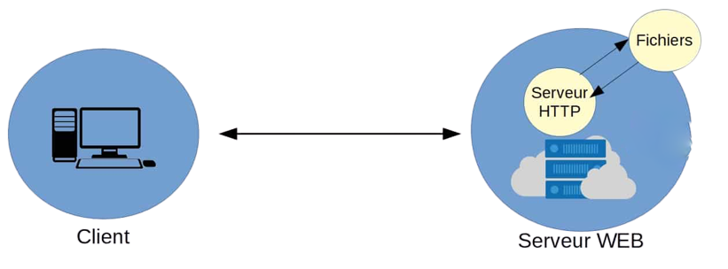

Fonctionnement du Web
Communication entre un serveur et un client
Requête
Réponse
Le Web est désormais indispensable pour accéder à l'information, établir des communications et interagir avec divers services en ligne à l'échelle mondiale.

Slide 4


Historique d’évolution du Web
Page web static
1990
Les pages web static sont stockées sur le serveur sous la forme d'un fichier HTML distinct.
Une page web statique affiche le même code HTML stocké sur le serveur, sans personnalisation préalable, et les mises à jour nécessitent des modifications manuelles du document HTML correspondant.
demande une page web
Navigateur web
Serveur Web
retourne une page web
Page web dynamique
1993
Les pages web dynamiques sont générées au moment de l'accès. Cela signifie que la page web n'existe pas sur un serveur avant d'être générée.

Slide 5

Historique d’évolution du Web
Les applications web peuvent fonctionner sur n'importe quel système d'exploitation, à condition qu'un navigateur web compatible soit installé.
Cela signifie qu'elles sont indépendantes de la plate-forme.
Applications web
Au milieu des années 1990
Service Web
2000
Le terme service web fait référence à une technologie permettant à des applications de communiquer entre elles via le Web en utilisant des protocoles standardisés et des normes ouvertes telles que HTTP, XML et JSON, qui sont faciles à manipuler par les machines..

Slide 6
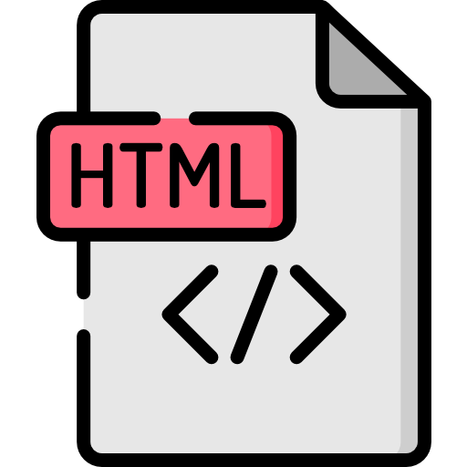


Technologies liées au Web
Les technologies liées au Web comprennent des formats de données tels que HTML, XML et JSON pour structurer et échanger des informations.
Le transfert de ces données est réalisé via les protocoles HTTP et TCP, utilisant des URI/URL pour localiser les ressources.
Les requêtes et réponses HTTP sont organisées selon une structure spécifique, et les méthodes HTTP permettent d'effectuer différentes actions sur les ressources du Web.

Slide 7
Technologies liées au Web
URI/URL
URI (Uniform Resource Identifier) : C'est un identifiant unique utilisé pour identifier une ressource de manière générique.
URL (Uniform Resource Locator) : C'est une forme spécifique d'URI qui indique l'emplacement exact d'une ressource sur le Web.
URI
URL
Remarque :
L'URI n'a pas besoin de fournir explicitement l'adresse IP. Le navigateur est capable de résoudre l'adresse IP correspondant au nom d'hôte fourni dans l'URI.
Le navigateur va soit connaissent déjà l'adresse IP correspondant à le nom d'hôte, ou s'il ne le sait pas, il interrogera un Serveur DNS (Domain Name System) pour le savoir.

Slide 8
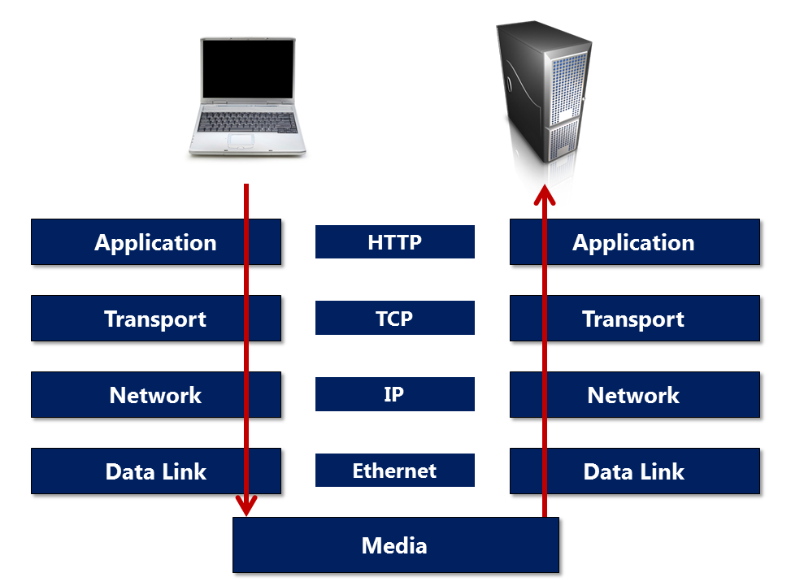
Technologies liées au Web
TCP/HTTP
TCP (Transmission Control Protocol) est un protocole de la couche de transport qui assure une communication fiable et orientée connexion entre les appareils sur un réseau.
HTTP (Hypertext Transfer Protocol) est un protocole de la couche application qui s'exécute au-dessus de TCP (ou d'autres protocoles de la couche de transport) et régit le transfert de ressources hypertexte (web) entre les clients et les serveurs sur le World Wide Web.

Slide 9
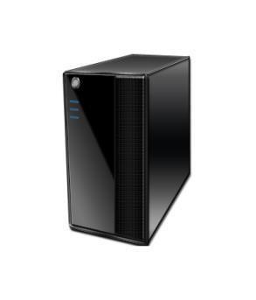


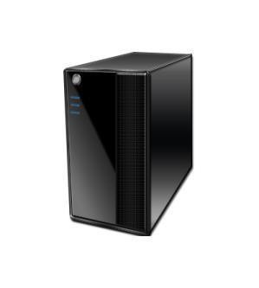
Contexte de communication
Human-centric web
Le Web centré utilisateur implique que l’humain est l’acteur principal
pour l’initialisation de l’ensemble des requêtes
Requête HTTP
B2C
Business ToConsumer
Internet
Réponse HTTP _{Application}
Utilisateur
Application-centric web
Le Web centré application a pour objectif de permettre à des
organisations de communiquer entre elles
applications de différentes
B2B
Business To Business
Internet
Application
Application
9

Slide 10
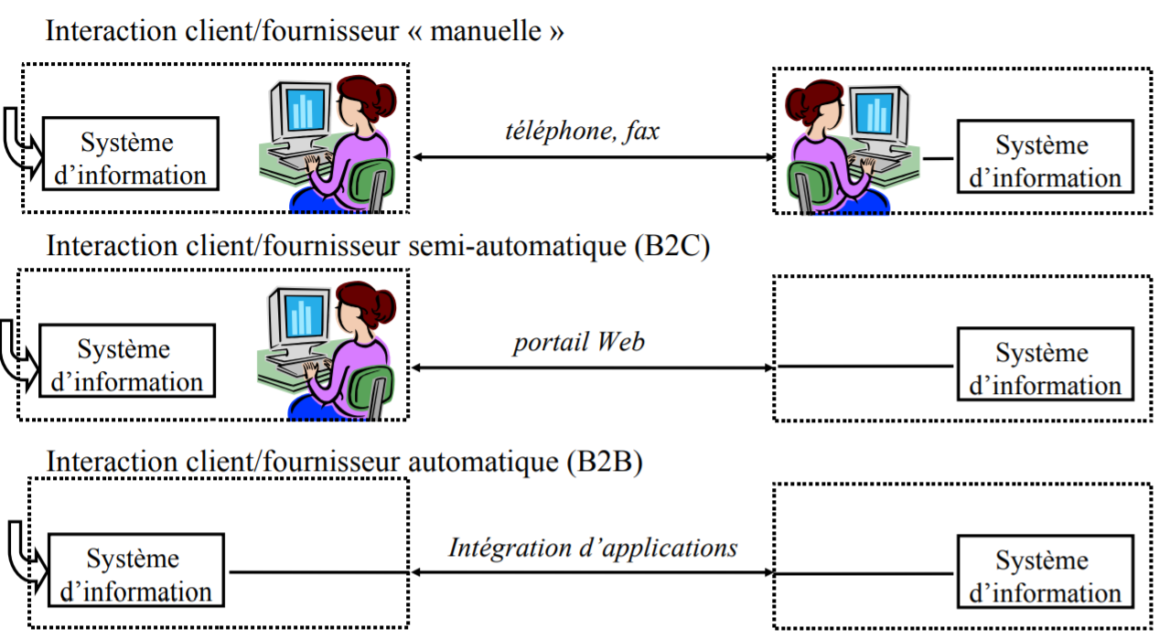
Contexte de communication
Historique
Source: https://www.ibisc.univ-evry.fr/~tmelliti/cours/CPAR/cours6.pdf

Slide 11













Contexte de communication
Exemple B2B
contrat
Compagnie aérienne
Chaîne hôtelière
Internet
Application de l’agence de voyage
Agence de location des voitures
11

Slide 12

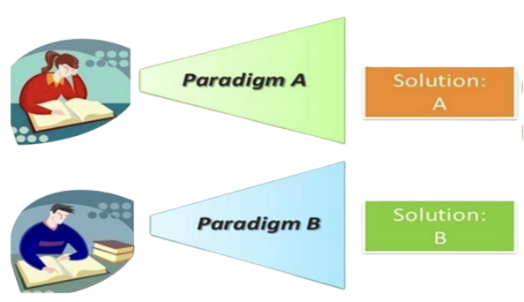
Paradigmes des architectures logicielles
Le terme de paradigme est employé pour exprimer la façon dont un système a été conçu et pensé dans ses grandes lignes.
Objectif:
Développer une application de facturation

Slide 13
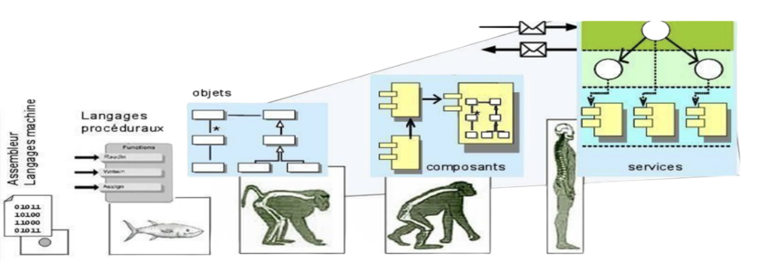
Paradigmes des architectures logicielles
Les révolutions informatiques coïncident généralement avec un changement de paradigme.
Niveau d’abstraction grandissant avec l’évolution des paradigmes

Slide 14
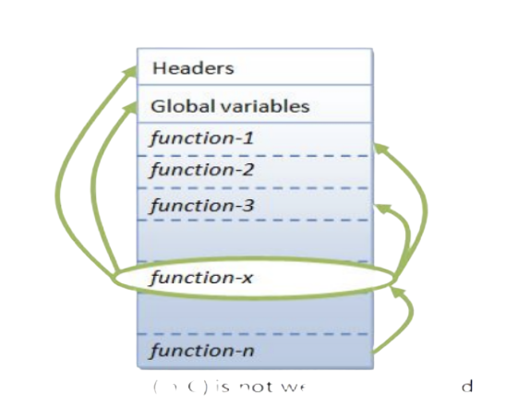
Paradigmes des architectures logicielles
Paradigme procédural
le code est organisé en procédures (ou fonctions) qui contiennent des séquences d'instructions. Ces procédures sont appelées successivement pour accomplir une tâche spécifique.
Un Système informatique désordonné
Limites :
Tend à générer du code "Spaghetti"
Maintenance complexe
Modularité et abstraction absente
Réutilisation ardue

Slide 15
Paradigmes des architectures logicielles
Paradigme objet
L'idée est de concevoir les programmes non plus comme des lignes de codes qui s'exécutent séquentiellement, mais comme des objets qui dialoguent
Ses principes incluent l'abstraction encapsulation,de données, polymorphisme et héritage.
Limites :
Réutilisation difficile
Couplage fort
Problème de maintenance

Slide 16
Paradigmes des architectures logicielles
Paradigme composant
Construire une application composée par un ensemble de briques de base configurables et réutilisables.
Il s'agit d'externaliser le code fonctionnel d'une application afin de le rendre réutilisable dans d'autres applications
Limites :
Complexité de gestion des dépendances
Interopérabilité entre composants hétérogènes
Composant
Objet

Slide 17

Paradigmes des architectures logicielles
Paradigme service
Prise en charge de la diversité et de l’hétérogénéité des termes de langages systèmes de programmation, et de logiciels, en de technologies de conception (et de réalisation) ou de plates-formes d’exécution
Le paradigme service permet de:
réduire le couplage
améliorer la réutilisation
augmenter l’abstraction
Service
Composant
Objet

Slide 18
Le terme Service
Un service est un terme général utilisé en informatique pour décrire une unité autonome de fonctionnalités qui peut être exécutée de manière indépendante
Les services peuvent être à la fois locaux et distants. Les services locaux s'exécutent sur la même machine que l'application qui les consomme, tandis que les services distants peuvent s'exécuter sur des machines différentes ou être hébergés dans le cloud.
Notes:
Un service Web est un ensemble de fonctions d'applications associées pouvant être appelées par programme via Internet.
Les entreprises peuvent associer différents services Web de manière dynamique afin d'exécuter des transactions complexes demandant un minimum de programmation.
Les services Web permettent aux acheteurs et aux fournisseurs du monde entier de se trouver, d'entrer en contact de manière dynamique, et d'exécuter des transactions en temps réel, le tout avec très peu d'interaction humaine.

Slide 19
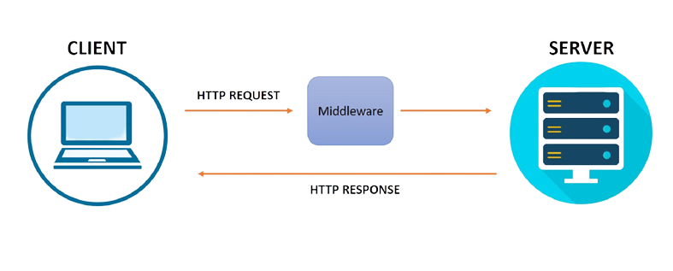
Middlewares : intergiciel
Un logiciel servant d'intermédiaire entre d'autres logiciels
Un intermédiaire de communication entre des applications complexes et distribuées
Le middleware joue un rôle essentiel en simplifiant la communication et l'intégration entre applications, services ou composants logiciels dans un environnement distribué. Il agit comme une couche d'abstraction, permettant aux différents éléments du système de travailler harmonieusement ensemble, indépendamment de leurs différences techniques, langages de programmation ou plates-formes de développement.

Slide 20
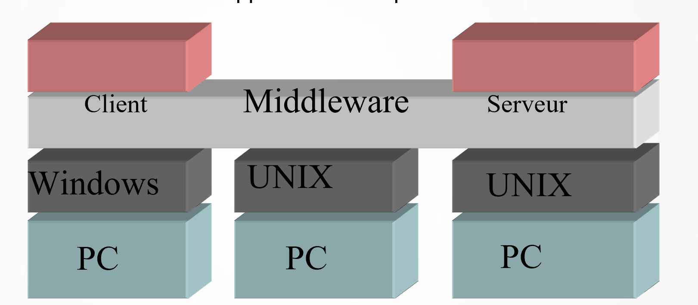
Middlewares : intergiciel
Rôles de base d’un middleware:
Résoudre l’intéropérabilité : Unifier l’accès à des machines distantes
Résoudre l’hétérogénéité : Etre indépendant des systèmes d’exploitation et du langage de programmatio des applications

Slide 21

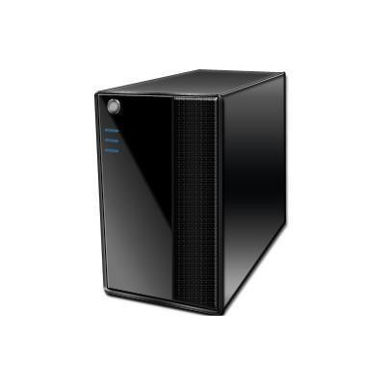
Middlewares : intergiciel
Solutions existantes:
  DCOM,
  .NET Remoting
    Middlware .Net
  RMI (Remote Method Invocation)
    Middlware Java permet de faire communiquer des objets java distribués sur le réseau
  CORBA (Common Object Request Broker Architecture)
    Permet de faire communiquer des objets écrits dans des langages différents (C++, Java, Smalltalk)
– ?
Quels sont les atouts d’une meilleure solution?
Requête
Web
Réponse
Application A
Application B

Slide 22
Services Web
Service web = service + web
Un service Web met à disposition un service via Internet
Un SW est un programme informatique, permettant la communication et l'échange de données entre applications et systèmes hétérogènes dans des environnements distribués.
Les services Web interagissent à travers l’échange de messages
Notes:
Un service Web est un ensemble de fonctions d'applications associées pouvant être appelées par programme via Internet.
Les entreprises peuvent associer différents services Web de manière dynamique afin d'exécuter des transactions complexes demandant un minimum de programmation.
Les services Web permettent aux acheteurs et aux fournisseurs du monde entier de se trouver, d'entrer en contact de manière dynamique, et d'exécuter des transactions en temps réel, le tout avec très peu d'interaction humaine.

Slide 23
Services Web
Il constitue ainsi une interface permettant à deux machines (ou applications) de communiquer. Pour y parvenir, la technologie doit disposer de deux propriétés essentielles :
être multiplateforme : il n’est pas nécessaire que le client et le serveur aient la même configuration pour pouvoir communiquer. Le service Web leur permet de se retrouver à un même niveau.
être partagée : dans la plupart des cas, un service Web est à disposition de plus d’un client. Différents clients accèdent à ce service via Internet.
➔ Lorsqu’un service Web est utilisé, un client envoie une requête à un serveur et déclenche ainsi une action auprès de ce serveur. Le serveur renvoie ensuite une réponse au client.
Notes:
Un service Web est un ensemble de fonctions d'applications associées pouvant être appelées par programme via Internet.
Les entreprises peuvent associer différents services Web de manière dynamique afin d'exécuter des transactions complexes demandant un minimum de programmation.
Les services Web permettent aux acheteurs et aux fournisseurs du monde entier de se trouver, d'entrer en contact de manière dynamique, et d'exécuter des transactions en temps réel, le tout avec très peu d'interaction humaine.

Slide 24
Services Web
Il existe deux grandes familles de services web:
Les services web étendus utilisant les standards:
    SOAP pour la communication ;
    UDDI (annuaire) pour la publication ;
    WSDL (contrat) pour la description
Les services web REST utilisant :
    Directement HTTP au lieu d’une enveloppe SOAP ;
    Un URI pour nommer et identifier une ressource ;
    Les méthodes HTTP (POST, GET, PUT et DELETE) pour effectuer les opérations de base CRUD
Notes:
A voir GraphQL: Autres familles de SW!!!!!!!!

Slide 25
Services Web : REST / SOAP
REST
SOAP
Structure de réponse | Fixé par le serveur | Fixé par le serveur
Format de données | JSON, XML, TXT, HTML | XML
P. Transport | HTTP | HTTP, SMTP, FTP
P. Communication | HTTP | SOAP
Méthodes | GET, POST, PUT, DELETE | Noms opérations
Contrat standarisé | WADL (optionnel) | WSDL (obligatoire)

Slide 26
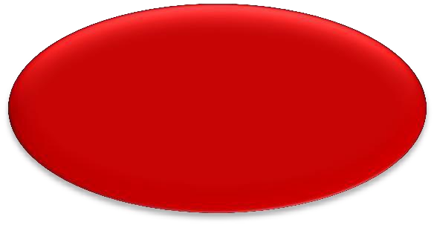
Principes d’un service Web
Auto description(Contrat standardisé)
Modularité
Autonomie
Couplage lâche
Sans état(Stateless)
Service
Abstraction
Découvrable
Réutilisabilité
Composable
Interopérabilité

Slide 27
Principes d’un service Web
Auto description (Contrat standardisé)
L’ensemble des services d’un même Système Technique sont exposés au travers de contrats respectant les mêmes règles de standardisation.
Abstraction
Le service fonctionne en « boîte noire »
  Seul le contrat du service (informations nécessaires pour l’invocation) est exposé au consommateur du service .
  Le fonctionnement interne du service (sa logique métier et son implémentation) ne sont pas visibles .

Slide 28
Couplage lâche
Principes d’un service Web
Dépendance faible entre le consommateur et le service
  Dépendance du contrat et non pas de l’implémentation;
  Echange à travers des messages;
  Orchestration qui assure l’indépendance des services vu qu’elle leur permet de communiquer pour réaliser un processus, sans avoir à se connaître

Slide 29
Principes d’un service Web
Autonomie
  Un service ne doit être dépendant d'aucun contexte ou service externe:
    Son comportement est indépendant du contexte fonctionnel et technique dans lequel il a été invoqué.
Stateless
  Un service ne stocke pas les informations des clients:
    Ne stocke pas de données;
    Ne fait référence à aucune transaction passée.
Notes:
Les services Web sont autonomes. Côté client, aucun logiciel supplémentaire n'est requis. Un simple langage de programmation prenant en charge XML et les clients HTTP suffit pour commencer. Côté serveur, un serveur Web et un moteur de servlets sont nécessaires. Le client et le serveur peuvent être mis en oeuvre dans différents environnements. Le service Web peut activer une application existante sans qu'il soit nécessaire d'écrire la moindre ligne de code.
Stateless: Chaque requête envoyée au serveur doit contenir toutes les informations relatives à son état et est traitée indépendamment de toutes autres requêtes

Slide 30
Composable
Principes d’un service Web
Un service peut participer à des compositions de services
  Un ensemble de services peuvent être composés à travers leur orchestration pour répondre à un besoin complexe;
  Avantage:
    Apport de valeur ajoutée (répondre à un nouveau besoin complexe)

Slide 31
Principes d’un service Web
Modularité
La modularité est matérialisée par le fait que les différents services sont indépendants les uns des autres dans la plateforme de services et peuvent être accessibles par les applications distantes tournant dans des environnements hétérogènes. D’où la notion d’interopérabilité.
Interopérabilité
Réfère à la capacité d’un système à coexister et à coopérer avec d’autres systèmes éventuellement hétérogènes selon un schéma ouvert d'interconnexion.
  Langages de programmation différents,
  SGBD différents,
  Architectures différentes,
  etc.

Slide 32
Intégration vs Interopérabilité –
Principes d’un service Web
Integration means that you've writtensome custom code to connect two (or more) systems together.
  [Bobby Wolf – IBMArchitect]
Lorsqu'on parle d'intégration, nous pensons au processus qui fait que différents systèmes d'information apparaissent comme un seul.

Slide 33
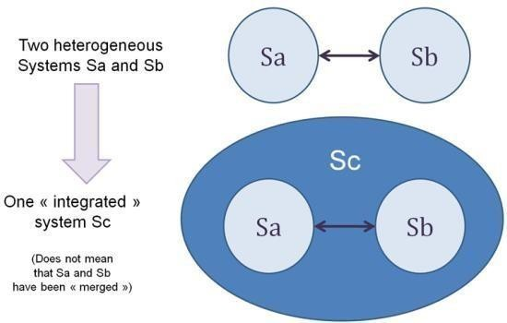
Intégration vs Interopérabilité –
Principes d’un service Web
Interoperabilité
Integration
Source: http://modelseverywhere.wordpress.com/2010/11/04/model-driven-integration/

Slide 34
Avantages des services web
Offrir une technologie adaptée aux applications B2B;
Rendre possible et plus facile l’interconnexion et l’interaction des systèmes et composants hétérogènes;
Utilisés par le Web Sémantique pas seulement le web interactif
Garantir l’interopérabilité et donner lieu à des systèmes plus ouverts que ceux utilisant des protocoles tels que RPC, DCOM, RMI… ;
Réutilisables dans un environnement ouvert;
Garantir un couplage lâche.

Slide 35
A retenir
Protocoles internet
Contrat
B2B/B2C
Services Web
intégration
Middleware
URI/URL
URI/URL
Modulaire
Interopérabilité

Slide 36
Références
http://fr.wikipedia.org/wiki/Paradigme
https://www.coursera.org/learn/service-oriented-architecture/
http://design-patterns.fr/introduction-a-la- programmation-orientee-objet
http://fr.wikipedia.org/wiki/Middleware
http://blog.xebia.fr/2009/04/29/soa-du-composant- au-service-lautonomie
https://www.ibisc.univ-evry.fr/~tmelliti/cours/CPAR/cours6.pdf
http://adslbox.free.fr/rapports/rapport-gl-service-oriented-architecture.pdf
http://deptinfo.unice.fr/~baude/WS/cours_SOA_AO+FB.pdf
25

